Slide 1

Тёплые руки
Социальный проект · 2026
«Тёплые руки» — мастерская бесплатного ремонта бытовой техники
Бесплатный ремонт бытовой техники для пенсионеров и маломобильных жителей. Ищем не деньги фонда, а партнёров: площадку, волонтёров-мастеров, запчасти и информационную поддержку.
Автор
Роль
Аудитория
Инициативная группа волонтёров
город — 2026
Для руководителей компаний, управляющих ТЦ и координаторов корпоративного волонтёрства
Notes:
Добрый день! Я представляю инициативную группу волонтёров проекта «Тёплые руки». Мы бесплатно ремонтируем бытовую технику пенсионерам и маломобильным жителям — тем, кому починка часто не по карману и не по силам. Пилот мы уже провели с марта по август 2026 года, и сегодня я хочу показать, что получилось и какая поддержка нужна, чтобы масштабировать проект. Сразу скажу главное: денег фонда мы не просим — нам нужны партнёры и ресурсы: площадка, волонтёры-мастера, запчасти и информационная поддержка. Давайте начнём с того, почему эта тема вообще важна.

Slide 2

Проблема
Техника ломается, а починить её некому
= цена новой
не вывезти
нет доверия
Стиральную машину или холодильник тяжело вывезти из квартиры
Ремонт в сервисе сопоставим по цене с новой техникой — платить нечем
Нет доверия к мастерам по объявлениям — риск остаться без денег и техники
Итог: люди годами живут без работающей техники — без стирки, готовки и связи
Notes:
Давайте честно посмотрим на ситуацию, в которой оказывается пожилой человек, когда у него ломается стиральная машина. Первое: вызвать сервис — это часто половина стоимости новой машины, а то и больше, и для человека на пенсии это неподъёмные деньги. Второе: даже если мастер согласен, холодильник или стиральную машину надо как-то вывезти из квартиры — а это физически тяжело, особенно для маломобильных жителей. Третье: мастера по объявлениям вызывают страх — непонятно, кому открываешь дверь и кому платишь. В итоге люди просто годами живут без работающей техники: стирают руками, готовят на чём придётся, остаются без связи. Именно эту проблему и решает наша мастерская — и дальше я покажу, что уже удалось сделать.

Slide 3

итоги пилота
Пилот март — август 2026: 118 обращений, 94 ремонта
118
94
Обращений за пилот
Техники отремонтировано
Март — август 2026
80% обращений закрыто ремонтом
11
3
Волонтёров-мастеров
Площадок проекта
Работали на трёх площадках
Приём, ремонт и выдача техники
Ремонтом закрыто около 80% обращений: 94 из 118.
Данные пилота проекта «Тёплые руки», март — август 2026
Notes:
Пилот мы провели с марта по август 2026 года, и вот что он показал. За полгода к нам поступило 118 обращений, и 94 единицы техники мы действительно отремонтировали — это около 80% всех заявок. Работали 11 волонтёров-мастеров на трёх площадках, то есть проект уже живёт силами людей, а не только идеи. Остальные обращения мы не бросили: часть техники ждёт запчастей, часть мы передали на диагностику. Именно эти цифры — база, от которой мы считаем план на следующий год.

Slide 4



как устроен проект
Маршрут участника: от заявки до выдачи техники
1
2
3
4
Заявка и приём
Подбор мастера и запчастей
Ремонт
Выдача и обратная связь
Заявка по телефону или через площадку-партнёра, приём техники и диагностика. Отвечает координатор, в среднем 1 день.
Ремонт на площадке или на дому у участника. Отвечает волонтёр-мастер, в среднем 3–5 дней.
Проверка техники при участнике, выдача и короткая обратная связь. Отвечают координатор и мастер, в день выдачи.
Мастер берёт заказ, определяется с неисправностью и списком запчастей. Отвечает волонтёр-мастер, в среднем 2–3 дня.
По опыту пилота, март–август 2026
Notes:
Маршрут мы специально сделали коротким и предсказуемым — пожилому человеку важно понимать, что будет дальше. Заявку принимает координатор: по телефону или через площадку-партнёра, и уже в первый день проводится диагностика. Дальше подключается волонтёр-мастер: он определяет неисправность и список запчастей, на это уходит два-три дня. Сам ремонт занимает в среднем три-пять дней, а выдаём технику только с проверкой при участнике — чтобы человек сразу убедился, что всё работает. На каждом шаге есть ответственный, и это позволяет нам держать сроки и не терять заявки.

Slide 5
что нужно проекту
Четыре ресурса вместо денег
01
02
Площадка 40 м²
Волонтёры-мастера
Постоянное помещение под мастерскую — верстаки, инструмент, хранение техники. В пилоте работали на 3 площадках, нужна одна постоянная.
Люди с опытом ремонта бытовой техники. В пилоте помогали 11 мастеров, для роста числа заявок нужны новые руки.
03
04
Запчасти и расходники
Информационная поддержка
Помпы, подшипники, ремни, платы, паяльные материалы. Это то, без чего ремонт невозможен, а деньги фонда проект не просит.
Анонсы, публикации, рассказ о проекте сотрудникам и клиентам партнёра — так о мастерской узнают те, кому она нужна.
Денег фонда проект не просит — нужны ресурсы и участие
Notes:
Мы не просим у вас денег. Нам нужны четыре вещи, которые у партнёра уже есть. Первая — постоянная площадка сорок квадратных метров: в пилоте мы работали на трёх разных, и это сильно мешало. Вторая — волонтёры-мастера: одиннадцать человек в пилоте сделали девяносто четыре ремонта, но заявок было сто восемнадцать, и мы упирались именно в руки. Третья — запчасти и расходники, без них ремонт просто не состоится. И четвёртая — информационная поддержка: расскажите о нас сотрудникам и клиентам, и люди найдут мастерскую сами. Любой из этих ресурсов уже меняет ситуацию.

Slide 6



партнёрам
Охват аудитории проекта и его информационных каналов
Что получает партнёр
Упоминание партнёра в материалах проекта и на площадке
Корпоративное волонтёрство сотрудников: смены в мастерской и выездные дни
Партнёрство даёт партнёру видимый вклад в доброе дело — без обещаний гарантированной выгоды.
Отчёт о вкладе партнёра по итогам периода
Notes:
Партнёрство с «Тёплыми руками» — это не про деньги, а про видимый вклад. Партнёр получает охват аудитории проекта и его информационных каналов, упоминание в материалах и на площадке. Отдельно отмечу корпоративное волонтёрство: сотрудники могут выходить на смены в мастерской и в выездные дни — это живое участие, а не просто логотип. По итогам периода мы готовим отчёт о вкладе партнёра. Никаких гарантий выгоды мы не даём — только честную и прозрачную историю участия.

Slide 7
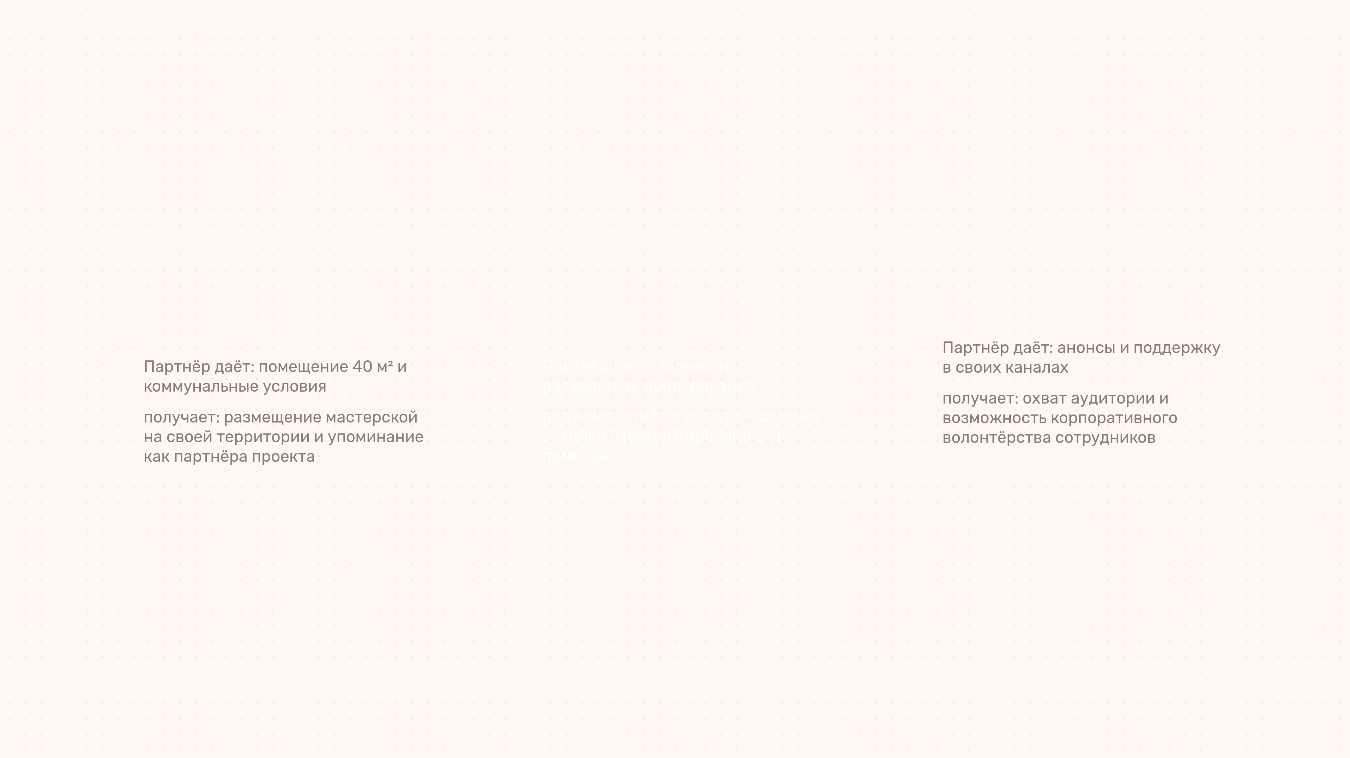
форматы партнёрства
Три формата участия: площадка, ресурсы, информация
Площадка
Ресурсы
Информация
Для управляющих ТЦ и владельцев помещений
Для поставщиков запчастей и оборудования
Для компаний с собственной аудиторией
Охват
40 м²
Запчасти
✓
✓
✓
✓
✓
✓
Notes:
Мы не просим денег — мы просим ресурсы, которые у вас уже есть. Первый формат — площадка: 40 квадратных метров и коммунальные условия, взамен мы размещаем мастерскую у вас и указываем вас как партнёра. Второй — ресурсы: запчасти, расходники, оборудование, и вы получаете отчёт о том, сколько техники отремонтировано с вашей помощью. Третий — информационная поддержка: анонсы в ваших каналах дают нам охват, а вам — возможность вовлечь сотрудников в корпоративное волонтёрство. Форматы можно совмещать — выбирайте тот, что ближе вашим возможностям.

Slide 8
Рост по всем направлениям: сравнение с пилотом
Для сравнения, за пилот март — август 2026: 118 обращений, 11 мастеров, 3 площадки. Цель — закрыть очередь обращений и сократить срок ремонта до недели.
План проекта «Тёплые руки», сентябрь 2026 — август 2027; факт пилота — март–август 2026
Notes:
Смотрите, что мы планируем на год вперёд. По обращениям рост с 118 до 400 — это почти в три с половиной раза. Мастеров станет 25 вместо 11, площадок — 6 вместо 3, плюс два выездных дня в месяц для тех, кто не может приехать сам. Такие цифры — прямое следствие спроса, который мы увидели в пилоте: заявок было больше, чем мы успевали обрабатывать. Чтобы этот рост стал реальным, нам нужны именно те ресурсы, о которых я говорил: площадка, мастера, запчасти и информационная поддержка.

Slide 9
Прозрачность
Наша отчётность открыта: каждое обращение, каждый ремонт и каждый вклад — видны партнёру
Открытый реестр заявок
Ежеквартальный отчёт
Фотоотчёт о работах
Каждое обращение фиксируется: дата, статус, результат — партнёр видит всё
Обращения, ремонты, расход запчастей — отчёт партнёру раз в квартал
Публикуем только с письменного согласия участников — без персональных данных
Notes:
Партнёру всегда важно понимать, куда уходят его ресурсы и время его сотрудников. Поэтому у нас три простых инструмента прозрачности. Первый — открытый реестр заявок: каждое обращение видно со статусом и результатом. Второй — ежеквартальный отчёт, где мы показываем число обращений, ремонтов и расход запчастей. Третий — фотоотчёт о работах, но публикуем мы его только с письменного согласия участников. Персональные данные благополучателей мы не раскрываем никогда — это наш принцип. Так партнёр в любой момент видит реальный вклад своих ресурсов.

Slide 10
команда проекта
Инициативная группа волонтёров «Тёплых рук»
КП
МП
Координатор проекта
Мастера по ремонту
Ведёт заявки и расписание
Диагностика, пайка, сборка техники
СП
В
Специалист по обращениям
Волонтёры-помощники
Приём заявок и обратная связь
Логистика, выдача техники, помощь
Notes:
За проектом стоят конкретные люди — инициативная группа волонтёров. У нас есть координатор, который держит все заявки и расписание, мастера по бытовой технике и электронике, специалист по обращениям и волонтёры-помощники. Этот состав уже прошёл проверку делом: в пилоте 11 мастеров отремонтировали 94 единицы техники на трёх площадках. То есть мы приходим к вам не с идеей, а с работающей командой и подтверждённым опытом. Дальше расскажу, какие ресурсы помогут нам масштабировать эту работу.

Slide 11
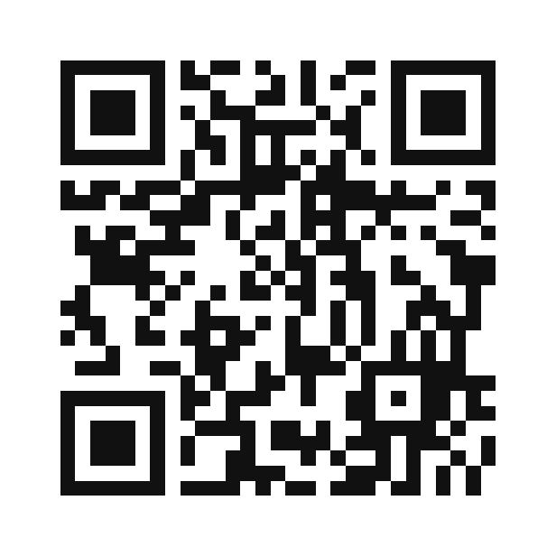
Следующий шаг
Выберите формат участия — и начнём
Выберите один из трёх форматов участия, назначьте встречу и осмотрите площадку. Покажем, как всё устроено, и договоримся о вкладе.
Выбрать свой формат участия
Назначить встречу и осмотр
Наведите камеру — каталог готовых презентаций «Слайды»
Контакт по волонтёрам
Notes:
Мы подошли к главному. Проект не просит денег — он просит ресурсы и участие. Прямо сейчас можно сделать три вещи: выбрать один из трёх форматов — площадка, ресурсы или информация; назначить встречу и осмотреть площадку; определить контактное лицо по волонтёрам. Мы готовы к разговору и покажем, как всё устроено на деле. Давайте договоримся о следующем шаге — и начнём.

